Slide 1
Bien se brosser les dents
Dispensaire St Christophe
Moulin-Ville

Slide 2
Il faut se brosser les dents
Il faut se brosser les dents pour enlever la plaque dentaire, c’est-à-dire, un film mince de bactéries qui adhère à vos dents.
La plaque dentaire peut causer des caries.
Elle peut aussi provoquer des maladies de gencives.
À long terme, la perte de vos dents.

Slide 3
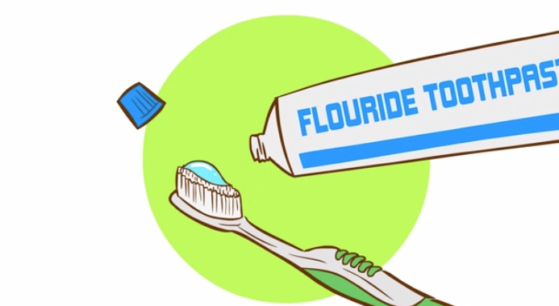
Préparer la brosse à dents
Mettre une pointe de dentifrice sur la brosse.
En mettre trop ne sert à rien.

Slide 4
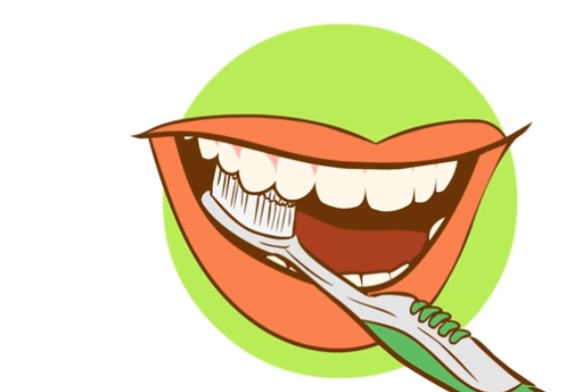
N’oubliez pas les molaires
Nettoyer les molaires aussi, celles du haut et celles du bas.

Slide 5
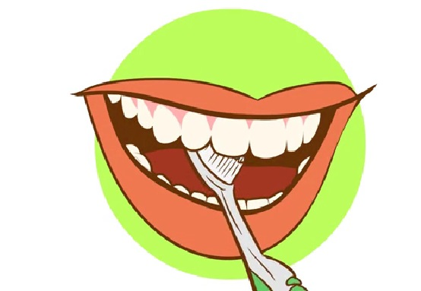
Surfaces intérieures des dents
La surface intérieure des dents ne doit pas être négligée.
Les dentistes affirment qu’elle est très souvent oubliée.

Slide 6
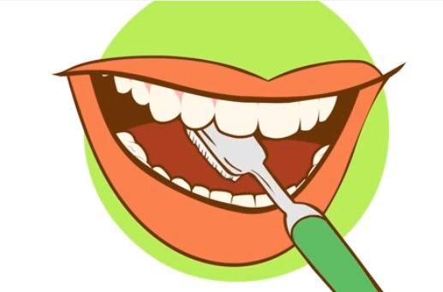
Laver la langue
Laver la langue évite la mauvaise haleine.
Ne l’endommagez pas en la frottant trop fort.

Slide 7
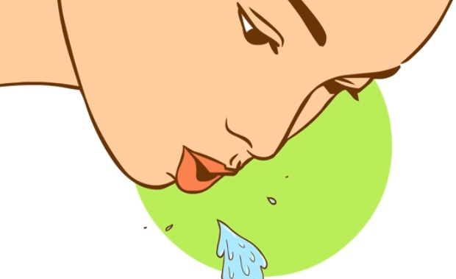
Rincer la bouche
Rincer la bouche après le brossage.

Slide 8
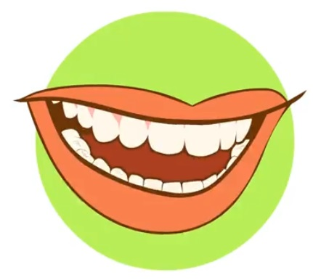
Merci de votre attention

